Slide 1
Лекция 4.
Тема: «РОСТ и РЕПАРАТИВНАЯ РЕГЕНЕРАЦИЯ»

Slide 2
Рост – это увеличение массы и линейных размеров организма.

Slide 3
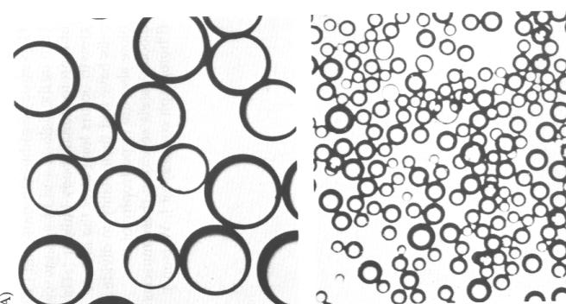
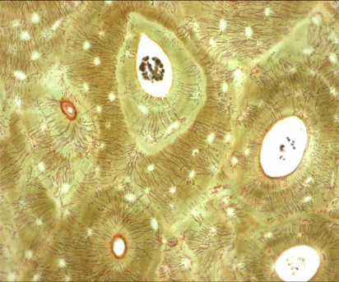
Рост может происходить за счет:
Роста числа клеток (кожа, легкие, печень, почки)
Роста размеров клеток (жировые, нервные клетки)
Нарастания межклеточного вещества (кость)
Жировые клетки желтобрюхого сурка до и после зимней спячки

Slide 4
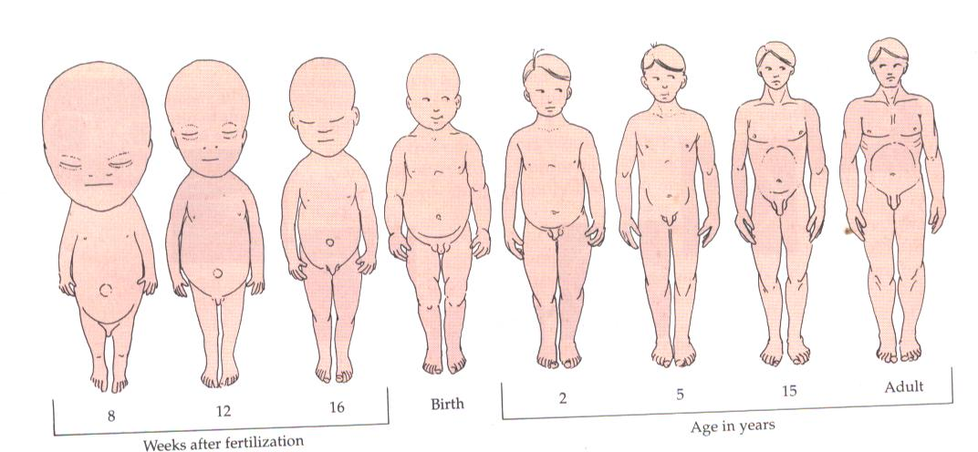
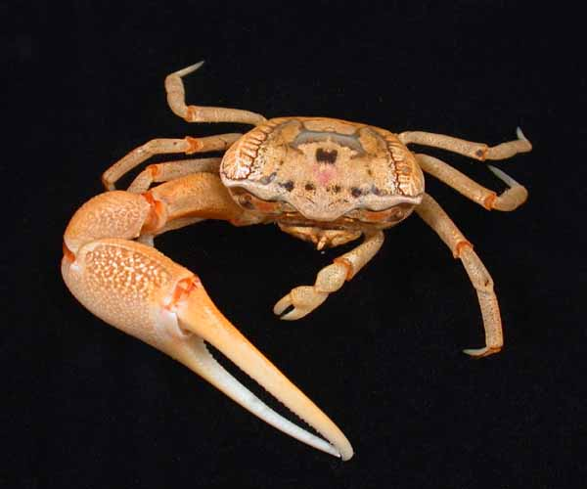
Различают:
Изометрический (пропорциональный)
Аллометрический (непропорциональный) встречается чаще
манящий краб обладает регенеративными способностями. Отпавшая, по каким-либо причинам клешня, снова отрастает. В некоторых случая новая клешня у манящего краба вырастает больше предыдущей клешни.
Аллометрический рост у человека и манящего краба

Slide 5
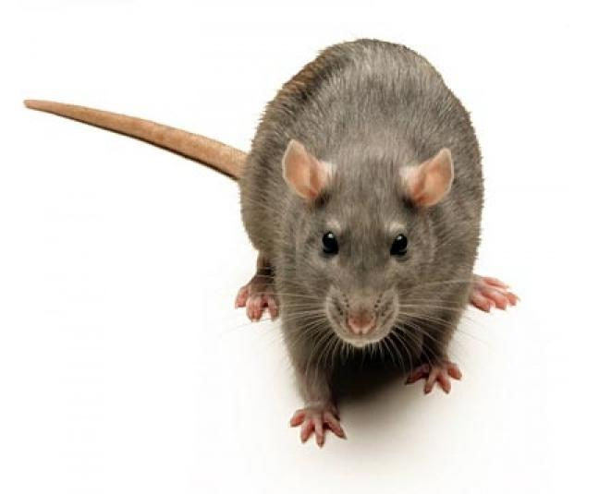
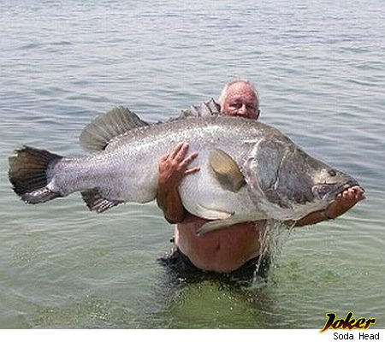
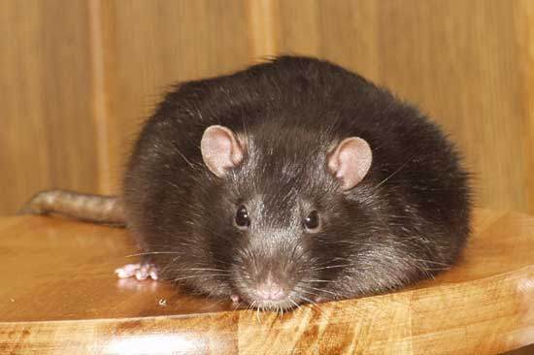
Рост бывает:
Ограниченный (большинство видов, включая человека)
Неограниченный (рыбы, крысы)

Slide 6
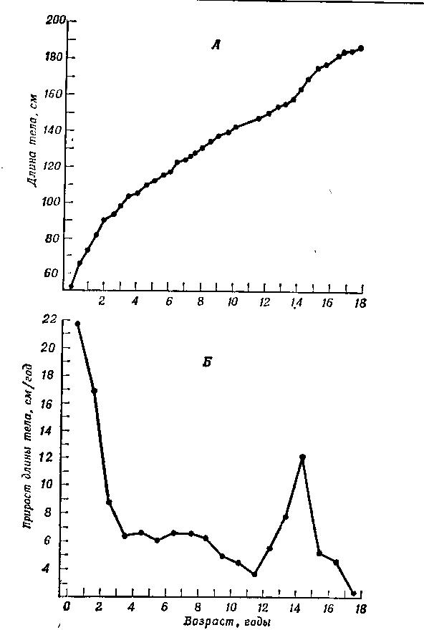
Кривые роста у человека: А – абсолютный рост и Б – годичный прирост длины тела. (наблюдение 18 века)
пубертатный скачок роста

Slide 7
Рост – мультифакториальный признак
На рост влияют множество генов
На рост влияют факторы среды

Slide 8
Регуляция роста:
Местно: тканевые факторы роста - небольшие полипептиды, которые стимулируют или ингибируют пролиферацию определенных типов клеток. Их описано несколько десятков, например, фактор роста эпидермиса, фактор роста фибробластов и др.
На уровне организма: нервные и гуморальные влияния, например, гормон роста.
Факторы среды: например, изменение питания (японцы в 20 веке подросли на 20 см, возможно из-за введения в рацион молочных продуктов)

Slide 9
Акселерация (от лат. acceleratio — ускорение) — ускоренное развитие живого организма.
(У человека, наблюдается в последние 150 лет)
Признаки акселерации:
на 1-3 года раньше появляются признаки наступления зрелого возраста (смена зубов, окостенение скелета, формирование вторичных половых признаков);
увеличивается средний рост;
удлиняется репродуктивный период у женщин и у мужчин, как за счёт более раннего наступления половой зрелости, так и позднего угасания половой функции

Slide 10
Гипотезы, объясняющие акселерацию
Улучшение характера питания, особенно в последние три десятилетия после второй мировой войны.
Гипотезы связанные с гетерозисом – увеличением числа смешанных браков и ростом гетерозиготности.
Группа гипотез связанных с влиянием факторов среды Кох (E. W. Koch), 1935, который предложил термин акцелерация, придавал значение увеличению светового дня за счет электрического освещения. Трейбер (T. Treiber), 1941 связывал акцелерацию с влиянием радиоволн.
Интоксикация солями алюминия, вследствие широкого использования в прошлом веке алюминиевой посуды. Известно, что соли алюминия откладываются в зонах роста костей и препятствуют их своевременному закрытию. В настоящее время, алюминиевая посуда почти вышла из употребления, что привело к приостановке процесса акселерации
Гипотеза о влиянии гормональных стимуляторов роста, поступающих вместе с мясом животных, выращенных на этих стимуляторах. Гормоны для ускорения роста животных начали применять с 1960-х годов.

Slide 11
Репаративная регенерация бывает•
Типичная-утраченная часть замещается путём развития точно такой же части. Причиной утраты может быть внешнее воздействие (например, ампутация), или же животное намеренно отрывает часть своего тела (автотомия), как ящерица, обламывающая часть своего хвоста, спасаясь от врага.
•Атипичная -утраченная часть замещается структурой, отличающейся от первоначальной количественно или качественно.
У регенерировавшей конечности головастика число пальцев может оказаться меньше исходного, а у креветки вместо ампутированного глаза может вырасти антенна (гетероморфоз)

Slide 13
Общее правило: снижение способности к регенерации с повышением сложности организма
У хвостатых амфибий на месте ампутированной конечности образуется новая, а у лягушки культя просто заживает и никакого нового роста не происходит.
Среди беспозвоночных гораздо больше видов, способных восстанавливать утраченные органы, чем среди позвоночных, но только у некоторых из них возможна регенерация целой особи из небольшого её фрагмента (гидра, белая планария, морская звезда и др.).

Slide 14
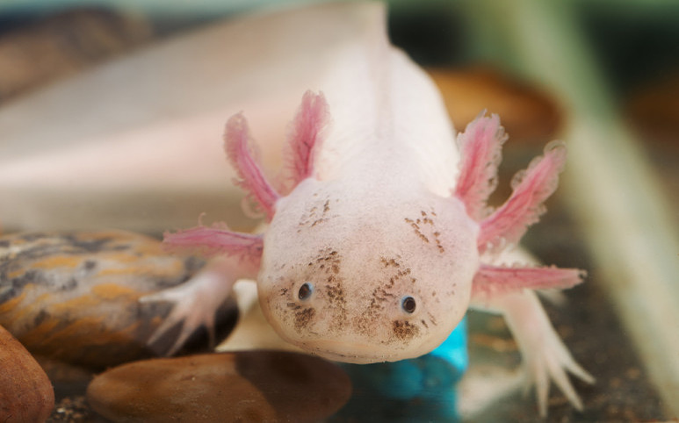
Регенерация аксолотля

Slide 15
Аксолотль представляет собой неотеническую личинку, то есть такую, которая способна размножаться, не превращаясь во взрослую особь. Она не растет и не развивается, застряв на стадии детства. Такие личинки есть у нескольких видов саламандр, так что, строго говоря, аксолотль — это не один вид, а несколько. Но обычно, когда его упоминают, имеют в виду личинку конкретной саламандры, мексиканской амбистомы.
До сих пор неясно, почему именно саламандра останавливается в развитии. Существует гипотеза, что это связано с неблагоприятными условиями среды — личинку проще прокормить, чем взрослое животное. Возможно, дело еще и в дефиците йода в воде. У аксолотлей не производятся йодосодержащие гормоны щитовидной железы в нужном количестве, чтобы запустить метаморфоз.
Если пересадить аксолотлю участок чужой щитовидной железы, синтезирующей нужные гормоны, и тем самым заставить его повзрослеть. Однако не известно, какие именно механизмы блокируют у него выработку гормонов.

Slide 17
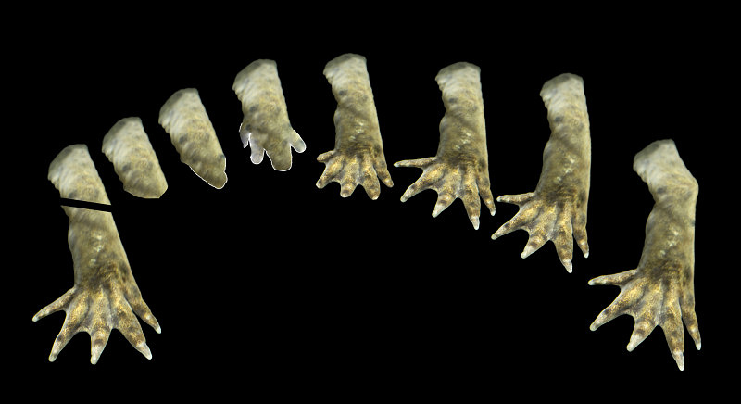
Что позволяет аксолотлям играючи отращивать новые конечности и почему млекопитающие так не умеют? На этот вопрос у нас так и нет однозначного ответа, но гипотезы, конечно, есть. Например, коль скоро аксолотль — неотеническая личинка, то есть ближе к зародышу, чем взрослая особь, можно предположить, что регенерация — исключительное свойство зародышей. У некоторых животных это и правда так: взрослая саламандра регенерирует гораздо хуже аксолотля, а головастик после превращения в лягушку вообще ничего уже отрастить себе заново не сможет. Даже среди млекопитающих регенерация встречается на ранних стадиях: известно, что у зародышей мыши (и, возможно, человека тоже) заживают раны на сердце, а у новорожденных могут отрасти заново кончики пальцев.
Однако тритоны — родственники саламандр — отлично отращивают части тела и во взрослом возрасте.

